Slide 1



عودا حميداً للجميع
فصلاً دراسياً ملئ بالنشاط
مختوم بالتفوق والنجاح
أ/ فاطمة جبران

Slide 2
الفصل ٥ - الضرب في عدد من رقم واحد
أ/ فاطمة جبران

Slide 3



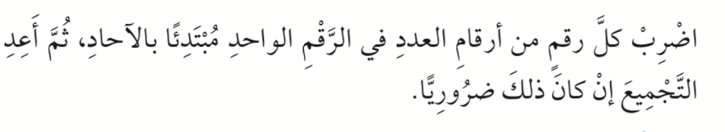
أ/ فاطمة جبران

Slide 4

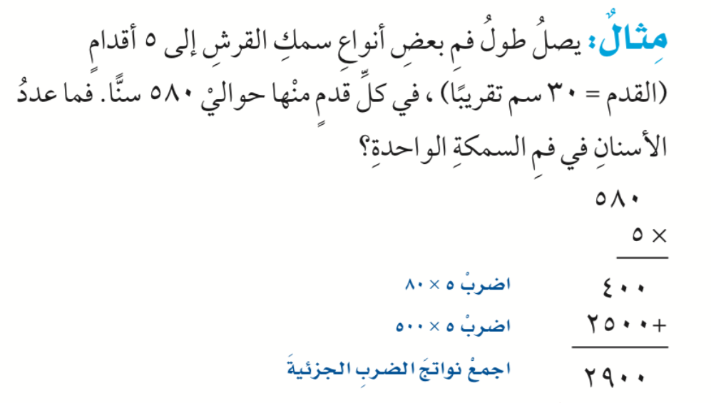
أ/ فاطمة جبران

Slide 5

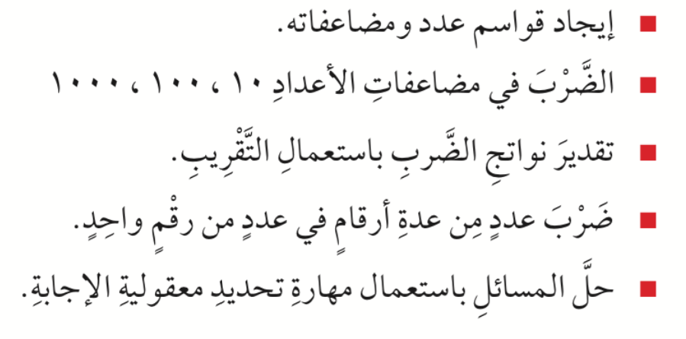
أ/ فاطمة جبران

Slide 6

أ/ فاطمة جبران

Slide 7
التهيئة
أ/ فاطمة جبران

Slide 8



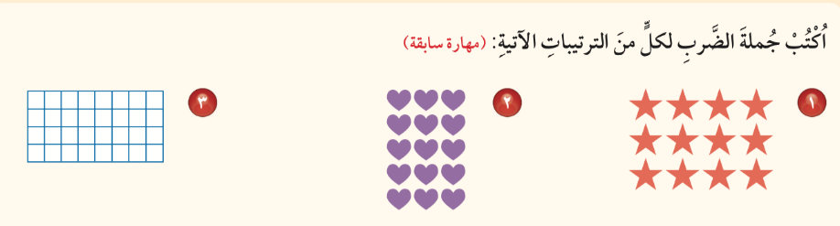
أ/ فاطمة جبران

Slide 9

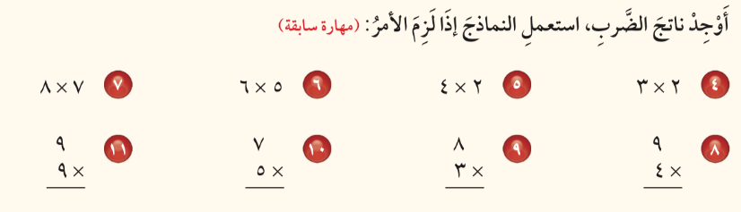
أ/ فاطمة جبران

Slide 10

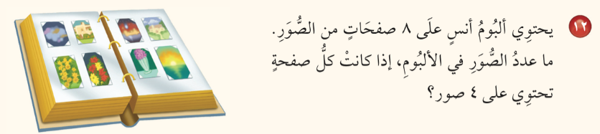
أ/ فاطمة جبران

Slide 11

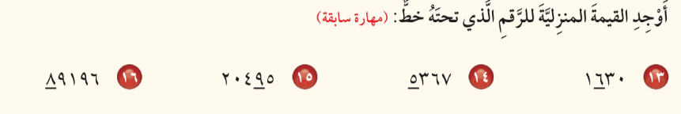
أ/ فاطمة جبران

Slide 12

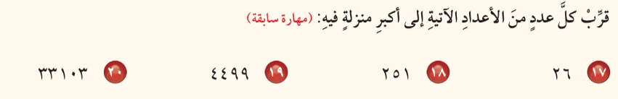
أ/ فاطمة جبران

Slide 13

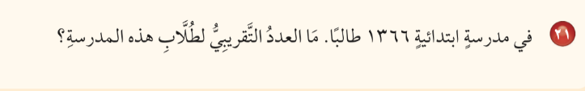
أ/ فاطمة جبران

